Slide 1

Právne východiská a Európska únia
21.09.2020
PhDr. Matúš Vyrostko, PhD.
Čo je to Európska únia
Podmienky absolvovania

Slide 2
Pramene práva všeobecne – materiálny vs. formálny prameň
Právo je společenský systém dynamický a cílený, kterému není lhostejné, co se ve společnosti děje, ale pomocí příkazů reguluje společenské vztahy s mocí právo vynutit
materiálním pramenem práva jsou skutečnosti, které mají vliv na vznik práva, tj. podmínky života společnosti, určité společenské jevy, zájmy, zvyklosti, přesvědčení, historické události, národní vlastnosti
Formálním pramenem práva jsou různá vyjádření skutkové podstaty právní normy. Formálním pramenem práv je právní norma, její vnější forma vyjádření práva v podobě zákona, vyhlášky, nařízení, směrnice.
Prostor pro doplňující informace, poznámky

Slide 3
Pramene práva všeobecne – písané a nepísané právo
Nositelem norem psaného práva je v právu právní norma (právní předpis). Zemí zákonného tj. psaného práva je též Česká republika a byla jí od svého vzniku roku 1918 Československá republika.
Právo nepsané, prameny nepsaného práva jsou soudní a správní precedenty (precedenční právo, soudcovské právo), právní obyčej, ekvita a rozum (spravedlnost).
Prostor pro doplňující informace, poznámky

Slide 4
Pramene práva všeobecne – právne systémy
Z hlediska historie práva se vyvinulo několik právních systémů, které se odlišily svými prameny práva. Mezi ne patří kontinentálně evropský systém práva, angloamerický systém práva, islámský systém práva.
Angloamerický systém práva se vyznačuje precedenty a právní obyčeje (nepsaným právem). Vznikl v Anglii a v současné době se uplatňuje se kromě Velké Británie vyjma Skotska i v USA.
„Islámský systém práva“ je úzce spjat s islámským náboženstvím, za pramen práva se považuje korán. Jediným zákonodárcem v islámském pojetí je Bůh a jediným islámským božím právem je šaría. Pojem islámského práva je abstrakcí.
Prostor pro doplňující informace, poznámky

Slide 5
Pramene práva všeobecne – právne systémy
Evropské nadstátní právo. Spolu s evropskou hospodářskou integrací vzniklo a vyvíjí se tzv. evropské právo. Svou povahou je právem nadstátním. V členských státech EU platí z části přímo a zčásti je přejímáno do jejich právních řádů. Evropské právo je právo psané, nevzniklo přirozeným vývojem, ale záměrnou integrační činností. Svým rozsahem zaujímá zatím jen poměrně nepatrnou část spektra právního řádu jednotlivých států. Přesto však v současném světě hraje nikoli nevýznamnou roli a tato jeho role rok od roku vzrůstá.
Prostor pro doplňující informace, poznámky

Slide 6
Európska únia a jej pramene práva
Právo EÚ má tri pramene: primárne právo, sekundárne právne predpisy a subsidiárne právo
Hlavnými prameňmi primárneho práva sú zmluvy o založení EÚ: Zmluva o EÚ, Zmluva o fungovaní EÚ a zmluva o Európskom spoločenstve pre atómovú energiu – Euratom. V týchto zmluvách sa stanovuje rozdelenie právomocí medzi EÚ a členskými štátmi EÚ a stanovujú sa právomoci európskych inštitúcií. Zmluvy teda určujú právny rámec, v ktorom inštitúcie EÚ pracujú pri vykonávaní politík.
Prostor pro doplňující informace, poznámky

Slide 7
Európska únia a jej pramene práva
Primárne právo tiež zahŕňa:
  pozmeňujúce zmluvy EÚ,
  protokoly pripojené k zakladajúcim zmluvám a k pozmeňujúcim zmluvám,
  zmluvy o pristúpení nových krajín k EÚ,
  Chartu základných práv (od Lisabonskej zmluvy – december 2009),
  všeobecné zásady práva stanovené Súdnym dvorom Európskej únie.
Prostor pro doplňující informace, poznámky

Slide 8
Európska únia a jej pramene práva
Sekundárne právne predpisy zahŕňajú jednostranné akty, ktoré možno rozdeliť do dvoch kategórií:
  akty, ktoré sú uvedené v článku 288 ZFEÚ: nariadenia, smernice, rozhodnutia, stanoviská a odporúčania,
  akty, ktoré nie sú uvedené v článku 288 ZFEÚ, t. j. atypické akty, ako sú oznámenia, uznesenia a biele a zelené knihy.
Prostor pro doplňující informace, poznámky

Slide 9
Európska únia a jej pramene práva
Neoddeliteľnou súčasťou práva EÚ sú tiež medzinárodné dohody s krajinami mimo EÚ alebo s medzinárodnými organizáciami. Odlišujú sa od primárneho práva aj sekundárnych právnych predpisov a tvoria kategóriu sui generis. Podľa niektorých rozsudkov Súdneho dvora Európskej únie môžu mať dohody priamy účinok a ich právna záväznosť je nadradená sekundárnym právnym predpisom, ktoré s nimi preto musia byť v súlade.
Prostor pro doplňující informace, poznámky

Slide 10

Aký je rozdiel medzi nariadeniami a smernicami?

Slide 11
nariadenia – zakladajú priamo práva a povinnosti, smernice musia byť v danej lehote transponované do právnych poriadkov členských štátov (teda sa napr. príjme nový zákon)

Slide 12
Európska únia a jej pramene práva
Doplňujúce pramene sú právne prvky, ktoré nie sú v zmluvách výslovne uvedené. Táto kategória zahŕňa:
  judikatúru Súdneho dvora EÚ,
  medzinárodné právo – často Súdnemu dvoru EÚ pri budovaní judikatúry slúži ako zdroj inšpirácie; Súdny dvor EÚ odkazuje na písané právo, zvyky a úzus,
  všeobecné zásady práva – nepísané pramene práva rozpracované judikatúrou Súdneho dvora EÚ. Tieto zásady umožnili Súdnemu dvoru EÚ zaviesť pravidlá v rôznych oblastiach, ktoré nie sú v zmluvách uvedené.
Prostor pro doplňující informace, poznámky

Slide 13
Európska únia a jej orgány a inštitúcie – hlavné orgány
Evropská rada - tvořena nejvyššími představiteli členských států, kteří na pravidelných zasedáních určují směřování politiky Evropské unie a dávají podněty k jejímu rozvoji
Rada EU - zastupuje členské státy. Ministři vlád členských zemí se společně usnášejí na konkrétních politických krocích v oblastech působnosti svých resortů. Mimo pravidelné schůzky ministrů a jejich náměstků Radě napomáhá na pracovní úrovni Výbor stálých zástupců (COREPER)
Prostor pro doplňující informace, poznámky

Slide 14
Európska únia a jej orgány a inštitúcie – hlavné orgány
Evropská komise - instituce podporující obecný zájem Evropské unie. Má mnoho funkcí - zejména navrhuje právní akty, pod kontrolou Soudního dvora dohlíží na uplatňování práva Unie, plní rozpočet a řídí programy Unie.
Evropský parlament - zastupuje občany Evropské unie. Od roku 1979 jsou europoslanci voleni v přímých volbách. Společně s Radou EU je legislativní institucí, která se podílí na schvalování právních aktů, které se dále realizují v členských státech EU. Rovněž vykonává rozpočtové a kontrolní funkce.
Prostor pro doplňující informace, poznámky

Slide 15
Európska únia a jej orgány a inštitúcie – hlavné orgány
Soudní dvůr Evropské unie - Zajišťuje výklad a aplikaci evropského práva v členských státech EU a rozhoduje ve vymezených případech o žalobách a otázkách aplikace a interpretace evropského práva
Evropská centrální banka - tvoří spolu s národními centrálními bankami tzv. Evropský systém centrálních bank, který má za úkol udržovat cenovou stabilitu a podporuje hospodářské politiky v Unii. Evropská centrální banka spolu s centrálními bankami zemí, jejichž společnou měnou je euro, řídí měnovou politiku Unie.
Účetní dvůr - kontroluje účetnictví EU
Prostor pro doplňující informace, poznámky

Slide 16
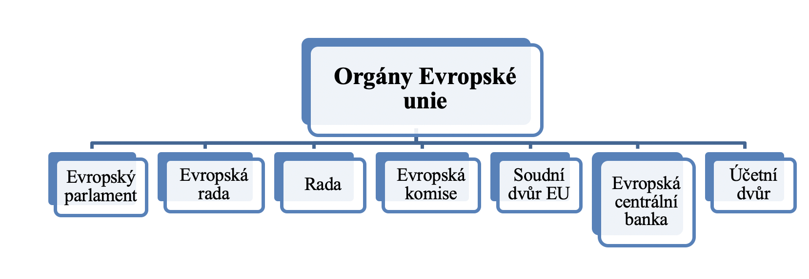
Európska únia a jej orgány a inštitúcie – ďalšie inštitúcie
Zdroj: dr. Scískalová, elektronické opory
Prostor pro doplňující informace, poznámky

Slide 17
Ďakujem za pozornosť
matus.vyrostko@fvp.slu.cz
matusvyrostko@gmail.com (len ak nefunguje prvý)

